Slide 1
проект
по патриотическому воспитанию
«ЧТО МЫ РОДИНОЙ ЗОВЕМ?»
Воспитатели Кочеткова Г.В.,
Некраха Т.В.

Slide 2
Дошкольный период - важнейший период становления личности дошкольника, когда закладываются, нравственные основы гражданских качеств, формируются первые представления детей об окружающем мире, обществе и культуре.
Актуальность темы :
Одной из актуальных тем воспитания подрастающего поколения является воспитание детей в духе патриотизма, любви к Родине.
В наше время большое внимание уделяется воспитанию в детях патриотических чувств, любви к Родине, гордости за ее достижения, уверенности в том, что Россия— великая многонациональная страна с героическим прошлым и счастливым будущим.

Slide 3
Проблема:
Задачи воспитания чувства патриотизма, любви к Родине традиционно решается в ДОО. Но результаты исследования показывают, что у некоторых детей отмечается средний уровень знаний о родной стране, а у некоторых отсутствует познавательный интерес. Поэтому возникла необходимость изменить формы организации педагогического процесса по патриотическому воспитанию. Решением данной проблемы является реализация проекта: «Что мы Родиной зовем?»
Цель: формирование и систематизация представлений о своей Родине, о ее культуре и истории, традициях, символах.
Задачи:
1.Воспитание привязанности к своей семье, родному дому.
2.Расширять представления о стране, воспитывать уважение и гордость за свою страну Россию, столицу нашей Родины – Москву.
3.Знакомство с культурой и традициями русского народа
4.Формировать бережное отношение к природе и всему живому.
5. Воспитывать уважение знаменитым землякам и защитникам России.
Тип проекта: долгосрочный, информационно-творческий.
Длительность проекта: октябрь-май
Участники проекта:
1. Дети старшей группы № 10
2. Воспитатели
3. Родители

Slide 4
Предварительная работа
Чтение методической и художественной литературы, русских народных сказок, стихотворений, рассказов
Рассматривание иллюстраций, фотографий, презентаций.
Проведение цикла тематических занятий.
Ожидаемый результат:
После завершения проекта дети будут знать:
- необходимую информацию о своей семье: умеют называть членов семьи по именам, рассказывать о семейных традициях, составляют короткий рассказ о своей семье
- Что такое - «Родина», «Малая Родина», пословицы, поговорки о Родине
- Символику России (флаг, герб, гимн России), значение символов, название столицы нашей Родины – Москвы, правительство, президент
- Писателей и их произведения о Родине
- Природу родных мест, бережно относиться к ней
- Создание лэпбука «Моя Родина - Россия»

Slide 5
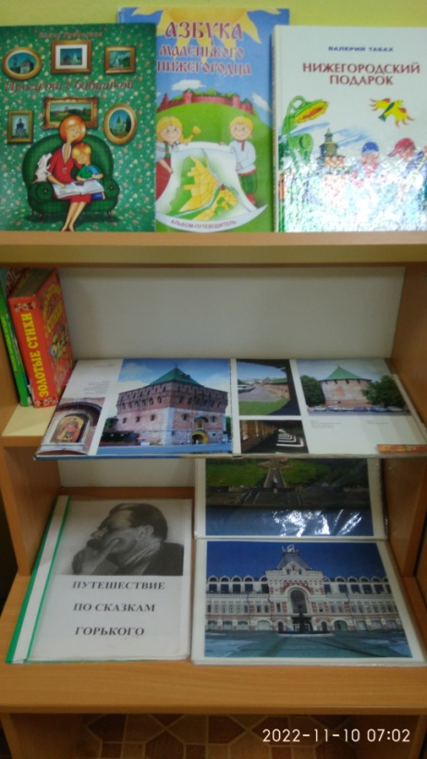
Этапы работы над проектом:
I. Подготовительный этап
Подбор и изучение методической литературы.
Опрос детей. Анкетирование и опрос родителей.
Составление перспективного плана работы по реализации проекта.
Обогащение развивающей среды.
Мониторинг.

Slide 6
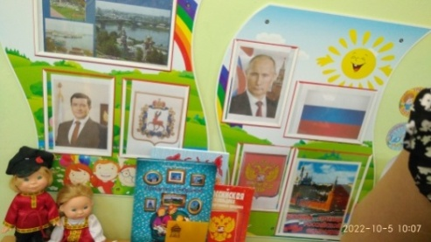
Организация патриотического уголка:
краеведческие книги, альбомы, карты-схемы города, улицы;
фотографии, иллюстрации исторических мест и достопримечательностей Нижнего Новгорода, знаменитых земляков;
произведения художественной и краеведческой литературы, стихотворения о Нижнем Новгороде, Родине, пословицы и поговорки о родной земле;
произведения изобразительного искусства современных мастеров-земляков;
сценарии развлечений (викторины, конкурсы);
видеоматериалы, презентации.

Slide 7
II. Основной этап
Реализация проекта через взаимодействие с детьми, родителями; внедрение различных форм работы во все виды деятельности детей.
1.Беседы: «Моя семья», «Мой родной город», «Москва сердце – России», «В каком городе я хочу побывать?», «Дом, в котором ты живешь», «Меценаты Нижнего Новгорода». «Мы живем в России». 2.Тематические занятия «Мы - воспитанники старшей группы», «История моей фамилии», «Моя семья», «Мой родной город», «История возникновения Нижнего Новгорода и его герба», «Россия – Родина моя», «Путешествие по Золотому кольцу России», «Путешествие по России», «Наши защитники», «Дети-герои Великой Отечественной войны» 3. Чтение художественной литературы : В. Степанов «Что мы зовем Родиной?», А. Карданов «Родная земля», В. Лебедев – Кумач «Москва», З. Александрова «Родина», А. Гайдар «Поход», С. Маршак «Наша армия», «Быль для детей», Я. Аким «Земля», А. Барто «На заставе» и др., пословицы , поговорки о Родине. 4. Рисование «Родная страна », «Экологический Нижний», «День Победы глазами детей» и др. 5. Лепка и аппликация «Персонаж любимой сказки», «Символы России» и др. 6. Дидактические игры «Города России», «Путешествие по России», «Подбери пару», «Народные промыслы», «Во что одевались на Руси?», «Золотое кольцо России», «Наш город» 7. Рассматривание герба, флага, карты России, иллюстраций, фотографий, альбомов по теме. 8. Подвижные игры: «Гуси – лебеди», «К названому дереву, беги», «Карусели», «Хоровод», «Ручеек» 9.Слушание песен : «С чего начинается Родина» , «У моей России…», муз. Г. Струве, сл. Н. Соловьевой, слушание гимна, «Катюша», «Священная война» 10.Ситуативные разговоры и игровые тренинги «Что мы Родиной зовем?», «Что карта нам расскажет?» и др.

Slide 8
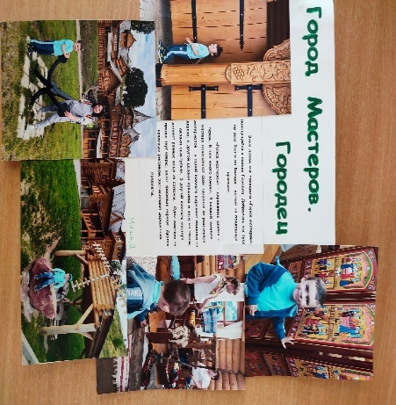
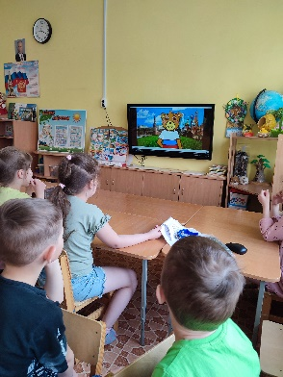
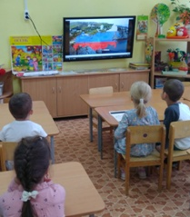
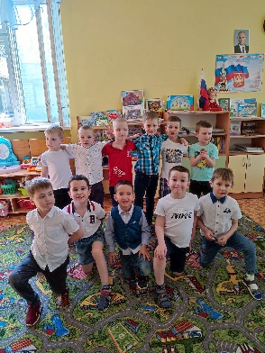
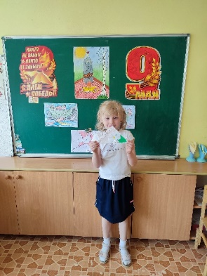
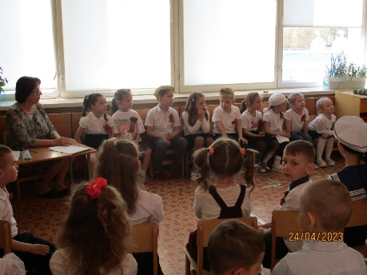
Познавательная деятельность
Просмотр презентаций: «Мой родной город», «Достопримечательности НН», «Улицы нашего района», «Россия – Родина моя», «Богатыри земли русской», «Путешествуем по России», «Герои Великой Отечественной войны» Наблюдение на прогулке: «Природа моего края» Развлечение «Рождественские святки», утренник «День защитника Отечества».
Участие в конкурсах и акциях «Зимний Нижний», «Мой родной город», « Экологический Нижний», «В предверии Победы», «Окна Победы», «Письмо ветерану» и др.

Slide 9
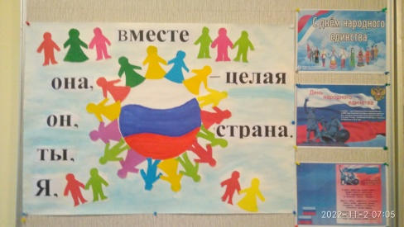
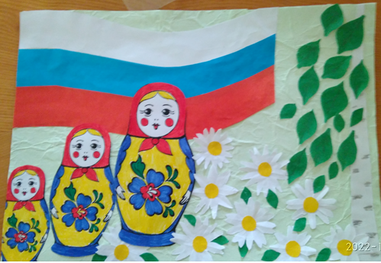
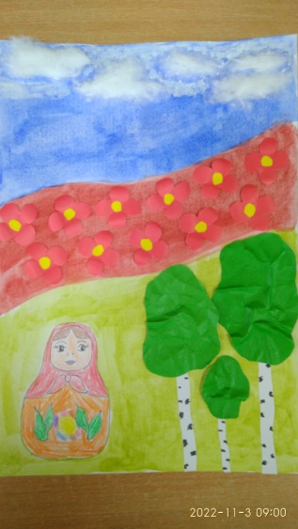
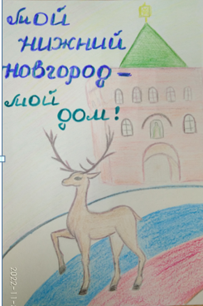
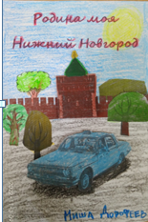
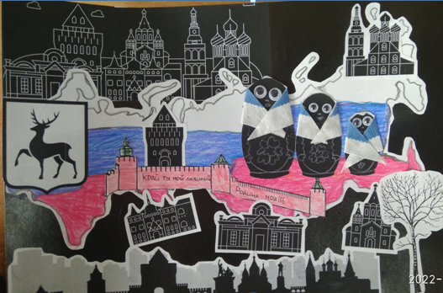
Продуктивная деятельность детей

Slide 10
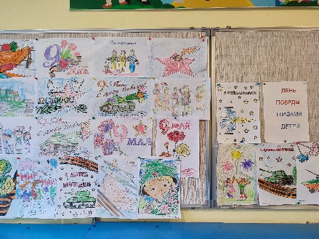
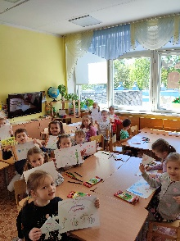
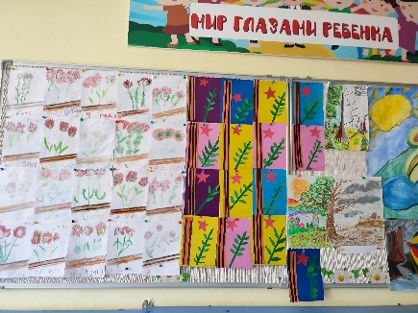
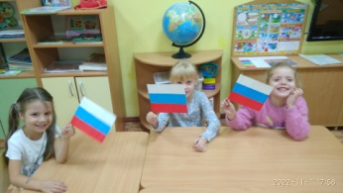
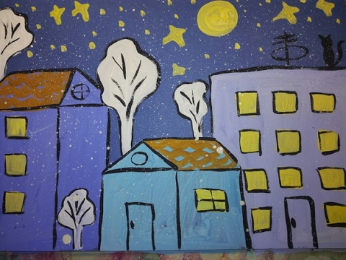
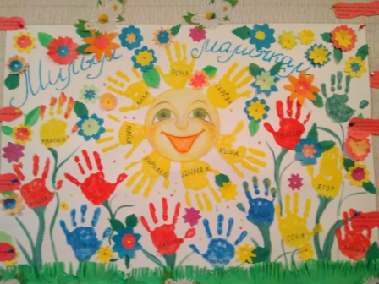
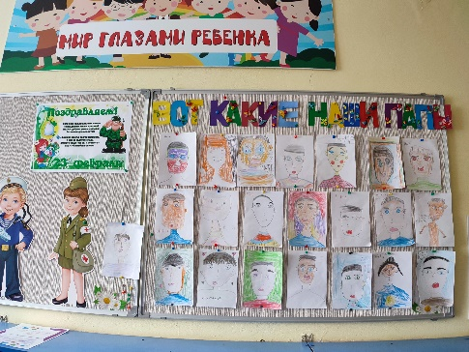
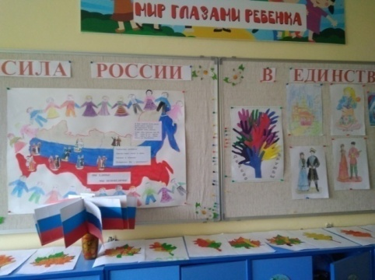
Продуктивная деятельность детей
«День Победы глазами детей»
Стенгазеты ко Дню защитника Отечества и ко Дню матери
Коллективная работа
«Сила России в единстве»

Slide 11
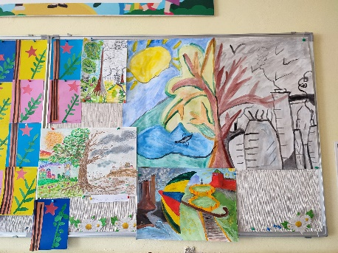
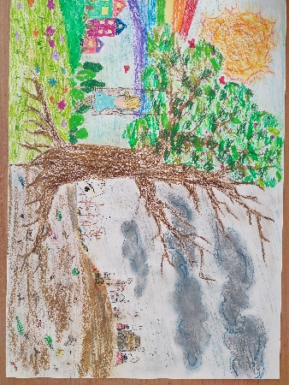
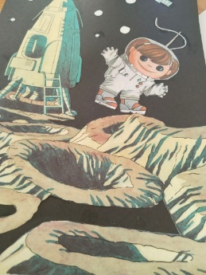
Участие конкурсе «Экологический Нижний»

Slide 12
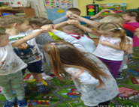
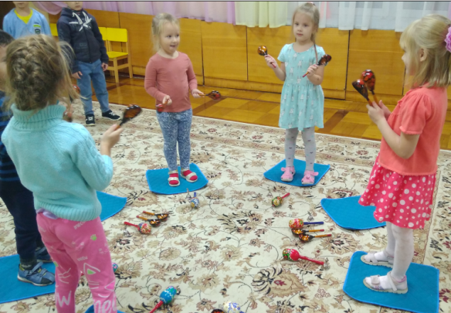
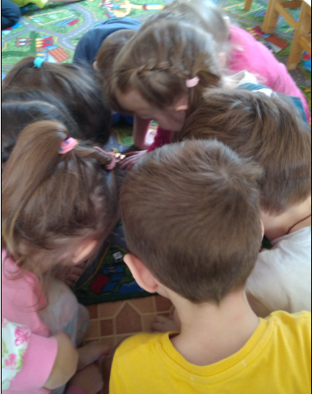
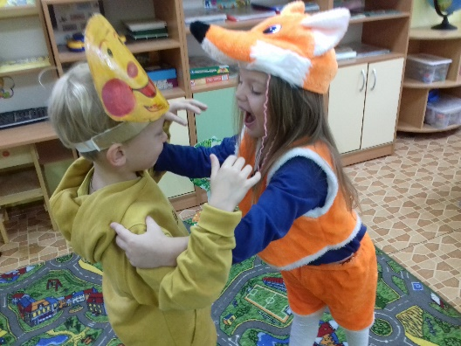
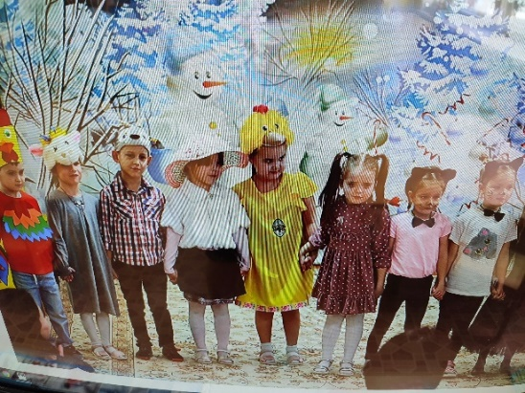
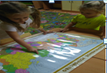
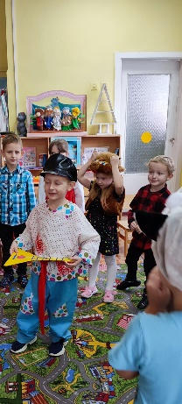
Игровая деятельность
Народные, музыкальные и сюжетно-ролевые игры
Театрализованные игры Инсценирование Игровой тренинг
Развлечения
«Рождественские святки»

Slide 13
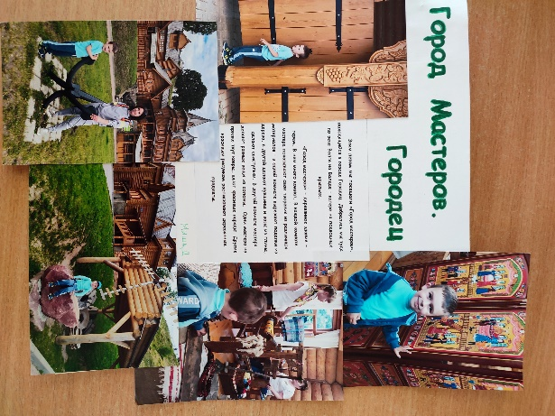
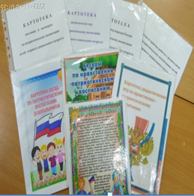
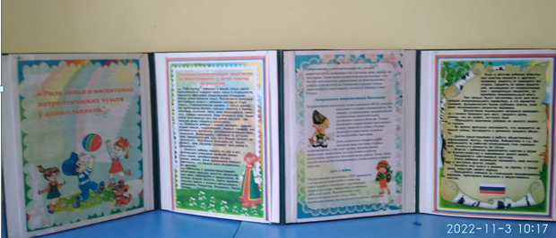
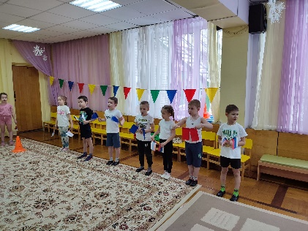
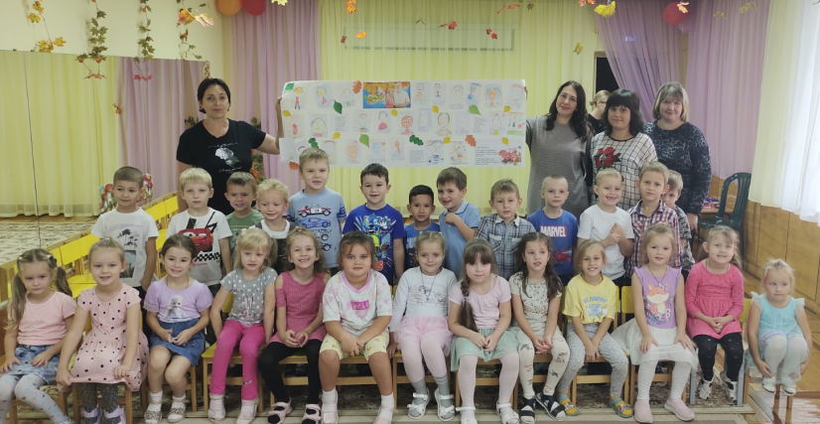
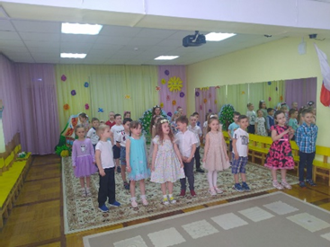
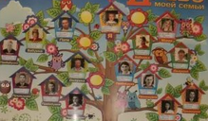
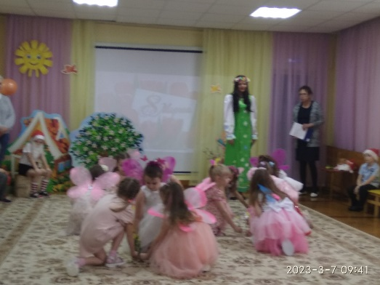
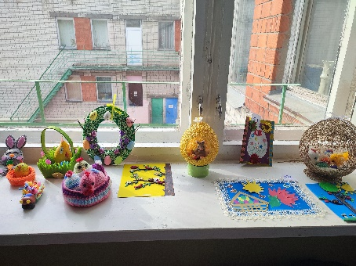
Взаимодействие с родителями
Картотеки по патриотическому воспитанию Фотовыставка «Города России»

Slide 14
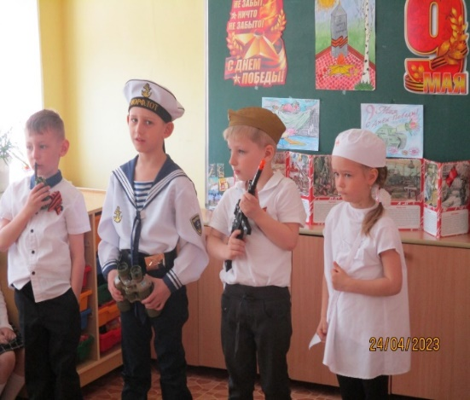
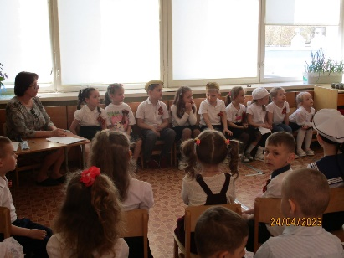
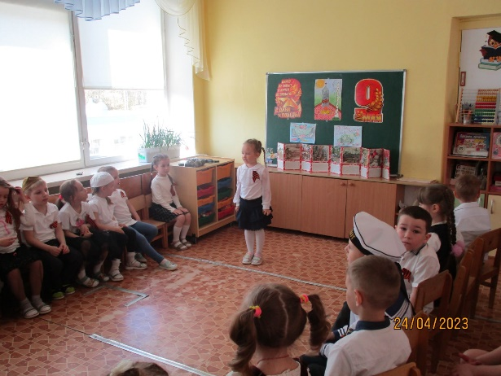
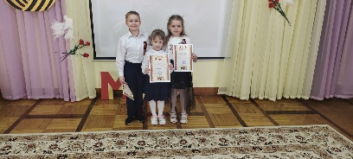
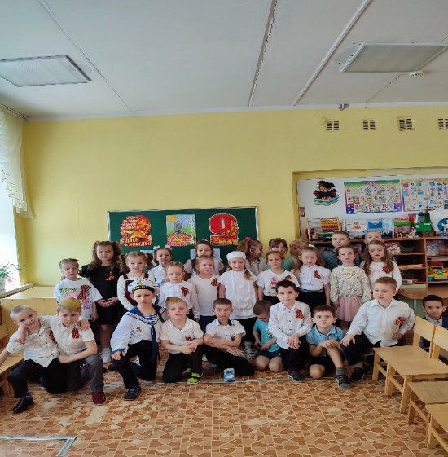
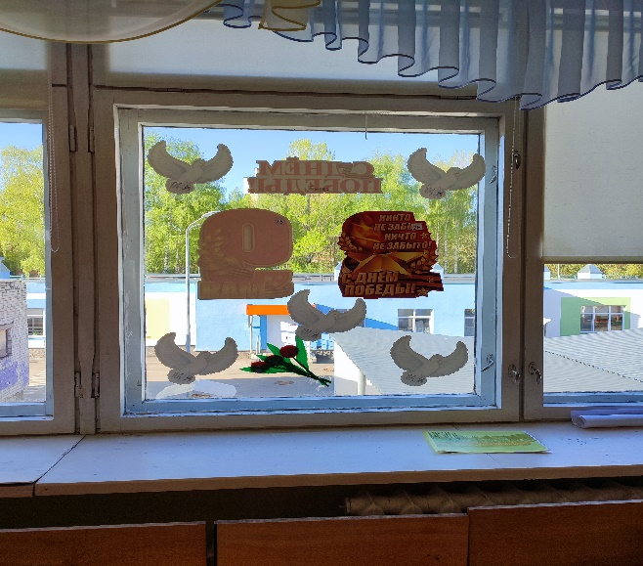
Итоговое мероприятие
Литературная гостиная «Помним…Гордимся…»

